Slide 1

НОРМАТИВНЕ РЕГУЛЮВАННЯ СФЕРИ ПОВОДЖЕННЯ З ВІДХОДАМИ

Slide 2
НОРМАТИВНЕ РЕГУЛЮВАННЯ СФЕРИ ПОВОДЖЕННЯ З ВІДХОДАМИ
Політика Європейського Союзу в сфері поводження з відходами
Сучасна політика України в сфері поводження з відходами
Економічний потенціал сфери поводження з твердими побутовими відходами
Висновки

Slide 3
1. ПОЛІТИКА ЄС В СФЕРІ ПОВОДЖЕННЯ З ВІДХОДАМИ
ОСНОВНІ ПРИНЦИПИ РЕГУЛЮВАННЯ
Законодавство ЄС стосовно поводження з відходами:
Регулювання встановлюється на рівні Євросоюзу, а потім переноситься у законодавство кожної з країн ЄС;
Окремої директиви, яка б охоплювала всі питання стосовно поводження з побутовими відходами, немає. У складі побутових можуть бути різні відходи, і тому вони можуть регулюватись окремими директивами;
Країни ЄС керуються вимогами спеціальних документів – Директив, Регламентів, Рішень;
Директиви - рамкові документи, що встановлюють цілі для держав-членів ЄС і мають обов'язкову силу;
Кожна держава-член має право самостійно вирішувати, які механізми слід використовувати для досягнення поставлених цілей;
Кожна держава-член ЄС повинна забезпечити приведення свого національного законодавства у відповідність до директив ЄС;
Національне законодавство держав-членів може бути більш суворим, ніж вимоги, встановлені директивами, проте воно не повинно бути менш суворим.

Slide 4
1. ПОЛІТИКА ЄС В СФЕРІ ПОВОДЖЕННЯ З ВІДХОДАМИ
ДИРЕКТИВА 2008/98/ЄС “ПРО ВІДХОДИ” (1)
Директива 2008/98/ЄС «Про відходи» - Містить базові вимоги до поводження з відходами в цілому.
Основні принципи поводження з відходами (загальні для всіх відходів, зокрема побутових):
Забруднювач платить - витрати на поводження з відходами покриваються первинним виробником відходів або поточними або попередніми власниками відходів. У контексті поводження з ТПВ цей принцип отримав тлумачення «користувач платить». Іншими словами, плата за послуги із поводження з відходами (тобто тарифи для споживачів) повинна відображати повне відшкодування витратна ці послуги. У чистому вигляді застосування цього принципу означатиме, що споживачі будуть платити за послуги із поводження з відходами домогосподарств
Розширена відповідальність виробника (РВВ).
Розширена відповідальність виробника (РВВ) — виробники відповідають за свою продукцію навіть після того як продукція була використана, відслужила свій термін, стала непотрібною споживачеві. Ця відповідальність включає зокрема збір, сортування та підготовку продукції для подальшої переробки чи відновлення. Особливо треба відзначити, що РВВ стосується також і упаковки товарів. Усі ланки виробництва та збуту упаковки (виробники, імпортери та рітейлери) беруть на себе значну вагу відповідальності за вплив упаковки на навколишнє середовище.
Положення, що стосуються, зокрема, побутових відходів:
- обов'язкове забезпечення роздільного збирання скла, паперу (картону), металу, полімерів;
- встановлено цільові показники повторного використання та перероблення для відходів скла, паперу й картону, металів, пластику;
- роздільне збирання біовідходів та забезпечення їх подальшого оброблення.
Повного відшкодування витрат на поводження з відходами.

Slide 5
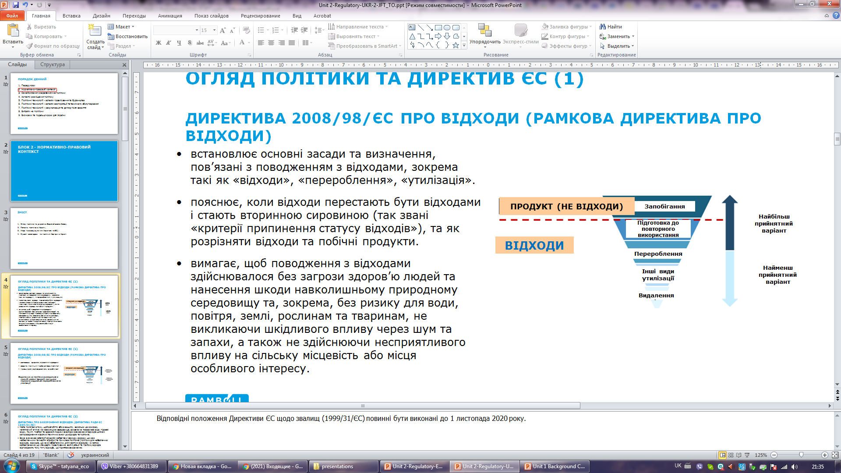
1. ПОЛІТИКА ЄС В СФЕРІ ПОВОДЖЕННЯ З ВІДХОДАМИ
ДИРЕКТИВА 2008/98/ЄС “ПРО ВІДХОДИ” (2)
Ієрархія поводження з відходами:
Попередження утворення (prevention );
Підготовка до повторного використання (preparing for reuse);
Перероблення/рециклінг (recycling);
Відновлення (утилізація) іншим шляхом, у т.ч. енергетичне використання (recovery, i.e. energy recovery);
Видалення ( у т.ч. захоронення) Disposal (i.e. landfilling).

Slide 6
1. ПОЛІТИКА ЄС В СФЕРІ ПОВОДЖЕННЯ З ВІДХОДАМИ
ДИРЕКТИВА 1999/31/ЄС “ПРО ЗАХОРОНЕННЯ ВІДХОДІВ” (1)
Мета - запобігти або зменшити негативний вплив захоронення відходів на навколишнє середовище, зокрема на поверхневі та підземні води, ґрунт, повітря та здоров’я людини шляхом запровадження жорстких технічних вимог до відходів та полігонів.
визначено категорії відходів (небезпечні відходи, відходи, що не є небезпечними та інертні відходи) та три класи полігонів (полігони для небезпечних відходів, відходів, що не є небезпечними, та для інертних відходів) - з метою забезпечення застосування належних стандартів з проектування, експлуатації та прийому відходів в залежності від типу полігонів та відходів, що підлягають захороненню на них.
видаленню на полігон підлягають лише ті відходи, що пройшли оброблення. «Оброблення» - фізичні, термічні, хімічні або біологічні процеси, включаючи сортування, що змінюють характеристики відходів, з метою зменшення їх обсягів або небезпечних властивостей, полегшення поводження з ними або покращення їх утилізації/ відновлення.

Slide 7
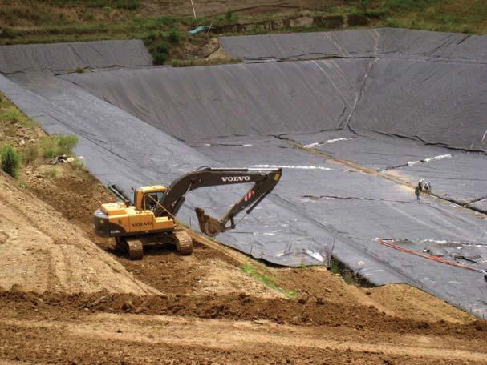
1. ПОЛІТИКА ЄС В СФЕРІ ПОВОДЖЕННЯ З ВІДХОДАМИ
ДИРЕКТИВА 1999/31/ЄС “ПРО ЗАХОРОНЕННЯ ВІДХОДІВ” (2)
Технічні вимоги до всіх класів полігонів (Додаток I до Директиви), які стосуються:
  вибору відповідного місця розташування;
  контролю за станом водних ресурсів та управління фільтратом;
  захисту ґрунту та води;
  контроль газу;
  негативного впливу та небезпек, стабільності та бар'єрів.

Slide 8
1. ПОЛІТИКА ЄС В СФЕРІ ПОВОДЖЕННЯ З ВІДХОДАМИ
ДИРЕКТИВА 1999/31/ЄС “ПРО ЗАХОРОНЕННЯ ВІДХОДІВ” (3)
Встановлює вимоги до дозвільних процедур на експлуатацію полігонів. Заявка на отримання дозволу повинні містити, зокрема:
  запропоновані методи запобігання та зменшення забруднення;
  запропонований план експлуатації, моніторингу та контролю;
  план закриття та процедури подальшого догляду;
  Фінансова гарантія заявника;
  звіт з ОВД.
Умови надання дозволу, зокрема, включають:
  Засоби фінансового забезпечення, які заявник повинен надати перед початком операцій із захоронення, для гарантування виконання зобов’язань, що випливають із дозволу, (включаючи зобов'язання щодо процедур закриття та подальшого догляду за полігоном після його закриття);
  перш ніж розпочати операції із захоронення, уповноважений орган повинен провести перевірку полігону на місці, щоб переконатися що об'єкт дійсно відповідає усім умовам дозволу.

Slide 9
ПОЛІТИКА ЄС В СФЕРІ ПОВОДЖЕННЯ З ВІДХОДАМИ
ДИРЕКТИВА 1999/31/ЄС “ПРО ЗАХОРОНЕННЯ ВІДХОДІВ” (4)
Процедури прийому відходів
перевірка документації щодо відходів,
візуальний огляд відходів на в'їзді до полігону та в місці їх складування та, за необхідності, звірка на відповідність опису, що міститься в документації на відходи;
ведення реєстру стосовно обсягів та характеристик захоронених відходів із зазначенням їх походження, дати доставки, виробника або компанії, що забезпечила вивезення побутових відходів та, якщо йдеться про небезпечні відходи, їх точного місця розташування на об’єкті.
  - оператор полігону завжди повинен видавати письмове підтвердження про отримання кожної прийнятої партії відходів;
  - якщо відходи не приймаються на полігоні, оператор негайно повідомляє уповноважений орган про випадок неприйняття відходів.

Slide 10
1. ПОЛІТИКА ЄС В СФЕРІ ПОВОДЖЕННЯ З ВІДХОДАМИ
ДИРЕКТИВА 1999/31/ЄС “ПРО ЗАХОРОНЕННЯ ВІДХОДІВ” (5)
Стратегія скорочення обсягу захоронення побутових відходів, що біологічно розкладаються, зокрема, шляхом перероблення, компостування, виробництва біогазу або матеріалів/утилізації енергії;
Існуючі полігони не можуть продовжувати функціонувати, доки не відповідатимуть положенням Директиви;
Стаття 12 - вимагає проведення оператором моніторингу на етапі експлуатації полігону;
Стаття 13 - встановлює процедури закриття та подальшого догляду після закриття, в тому числі технічне обслуговування та моніторинг, що проводяться операторами протягом періоду, встановленого компетентним органом з огляду на термін, протягом якого полігон може становити небезпеку;
Додаток III містить детальний опис процедур контролю та моніторингу як на етапі експлуатації, так і подальшого догляду після закриття полігону;
Стаття 10 - вимагає, щоб всі витрати, що стосуються полігону покривалися за рахунок плати за захоронення, зокрема, витрати на:
  - будівництво й облаштування;
  - експлуатацію;
  - фінансові гарантії; та
  - прогнозовані витрати на закриття та подальший догляд за полігоном протягом періоду не менше 30 років.

Slide 11
1. ПОЛІТИКА ЄС В СФЕРІ ПОВОДЖЕННЯ З ВІДХОДАМИ
ДИРЕКТИВА 94/62/ЄС “ПРО УПАКОВКА ТА ВІДХОДИ УПАКОВКИ”, ДИРЕКТИВА 2006/66/ЄС “ПРО БАТАРЕЙКИ Й АКУМУЛЯТОРИ ТА ВІДХОДИ БАТАРЕЙОК І АКАМУЛЯТОРОВ”, ДИРЕКТИВА 2012/19,ЄС “ПРО ВІДХОДИ ЕЛЕКТРОННОГО ТА ЕЛЕКТРИЧНОГО ОБЛАДНАННЯ”
ДИРЕКТИВИ:
детально визначають, як саме впровадити принцип Розширеної відповідальності виробника (РВВ) для цих видів відходів;
основна ідея цих Директив полягає у тому, що Виробник має забезпечити збирання цих відходів, зокрема від населення, та спрямувати їх на перероблення або утилізацію;
надають варіанти, як це можна зробити, та встановлюють цільові показники (скільки має бути перероблено й утилізовано цих відходів);
визначають інші вимоги до виробників (щодо звітування про виконання цільових показників, розроблення стандартів до виробництва продукції тощо).

Slide 12
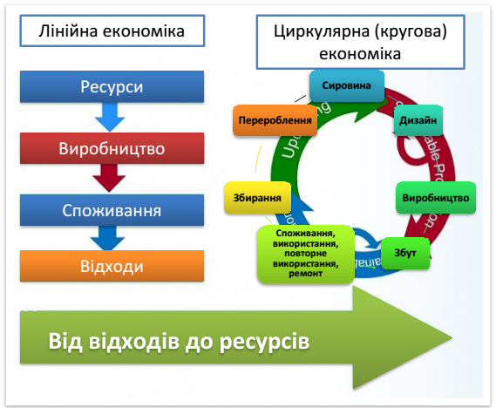
1. ПОЛІТИКА ЄС В СФЕРІ ПОВОДЖЕННЯ З ВІДХОДАМИ
ПЕРЕХІД ВІД ЛІНІЙНОЇ ДО ЦИРКУЛЯРНОЇ ЕКОНОМІКИ
Змінами до Директив передбачено (2018):
встановлення обсягів перероблення/повторного використання відходів до 55% у 2025 р. від загального обсягу їх утворення та до 65% у 2035 році;
до 2030 року всі відходи, придатні для переробки, не мають прийматися на полігони;
до 2035 року кількість ТПВ, що приймаються на полігони, має складати не більше 10% від загальних обсягів їх утворення;
до 31 грудня 2023 року відходи, що біологічно розкладаються, мають або збиратися окремо, або компостуватися в місцях їх утворення (домашніх умовах).
встановлення обсягів перероблення/повторного використання відходів упаковки до 70% в цілому у 2030 році, а також для різних видів матеріалів:
Вид матеріалу упаковки | 2025 | 2030
Папір та картон | 75 | 85
Пластик | 50 | 55
Скло | 70 | 75
Чорні метали | 70 | 80
Алюміній | 50 | 60
Деревина | 25 | 30
https://eur-lex.europa.eu/legal-content/EN/TXT/?uri=CELEX:01999L0031-20180704 -

Slide 13
2. СУЧАСНА ПОЛІТИКА УКРАЇНИ
ЗАКОНОДАВСТВО УКРАЇНИ
Основні нормативні документи, що регулюють сферу поводження з відходами:
Закон України “Про відходи”;
Закон України “Про оцінку впливу на довкілля”;
Закон України "Про охорону навколишнього природного середовища»;
Закон України "Про забезпечення санітарного та епідемічного благополуччя населення»;
Національна стратегія управління відходами в Україні до 2030 року (08.11.2017 р);
Національний план управління відходами в Україні до 2030 року (20.02.2019);
Угода про асоціацію між Україною та Європейським Союзом (2014);
ДБН В.2.4-2:2005 "Полігони твердих побутових відходів. Основні положення проектування";

Slide 14
2. СУЧАСНА ПОЛІТИКА УКРАЇНИ
ЗАКОН УКРАЇНИ “ПРО ВІДХОДИ”
Основними завданнями Закону України «Про відходи» є:
визначення основних принципів державної політики у сфері поводження з відходами;
правове регулювання відносин щодо діяльності у сфері поводження з відходами;
визначення основних умов, вимог і правил щодо екологічно безпечного поводження з відходами, а також системи заходів, пов'язаних з організаційно-економічним стимулюванням ресурсозбереження;
забезпечення мінімального утворення відходів, розширення їх використання у господарській діяльності, запобігання шкідливому впливу відходів на навколишнє природне середовище та здоров'я людини.

Slide 15
2. СУЧАСНА ПОЛІТИКА УКРАЇНИ
НАЦІОНАЛЬНА СТРАТЕГІЯ УПРАВЛІННЯ ВІДХОДАМИ В УКРАЇНІ ДО 2030 РОКУ
  Відхід від захоронення на полігонах, як єдиного шляху поводження з відходами;
  Встановлення 5-ти ступінчатої ієрархії поводження з відходами;
  Забезпечення функціонування мережі регіональних полігонів відповідно до вимог Директиви № 999/31/ЄС від 26 квітня 1999 р. “Про захоронення відходів”;
  Припинення експлуатації, закриття та рекультивацію полігонів і сміттєзвалищ, які не відповідають вимогам екологічної безпеки;
  Впровадження механізму повного фінансування системи управління відходами з урахуванням принципів “забруднювач платить”, “розширена відповідальність виробника” та “плати за те, що викидаєш”;
  Значне збільшення охоплення населення послугами з роздільного збирання ресурсоцінних компонентів побутових відходів:
  - забезпечення за допомогою стимулюючих інструмент у 2023 році перероблення 15 відсотків побутових відходів від загального обсягу їх утворення,
  - забезпечення за допомогою стимулюючих інструмент у 2030 році перероблення 50 відсотків побутових відходів від загального обсягу їх утворення.
  Зосередження уваги на переробленні та утилізації деяких потоків відходів та видаленні залишкових відходів на полігонах, що відповідають вимогам ЄС;

Slide 16
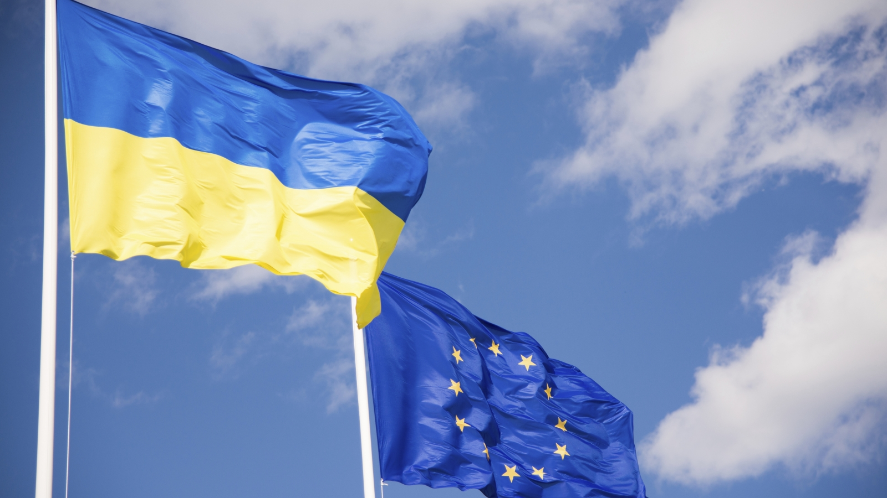
2. СУЧАСНА ПОЛІТИКА УКРАЇНИ
УГОДА ПРО АСОЦІАЦІЮ МІЖ УКРАЇНОЮ ТА ЄС (1)
  Рамкова Директива про відходи – повна апроксимація до листопада 2017/19;
  Директива про захоронення відходів - повне апроксимація до листопада 2020*
    Правова транспозиція обох директив - перші два роки - до листопада 2016 року
*тимчасове застосування – терміни виконання вимог розраховуються з 1 листопада 2014 року

Slide 17
2. СУЧАСНА ПОЛІТИКА УКРАЇНИ
УГОДА ПРО АСОЦІАЦІЮ МІЖ УКРАЇНОЮ ТА ЄС (2)
Положення | Роки | Кінцевий термін
Директива 2008/98/ЕС про відходи (Рамкова директива про відходи)
Прийняття національного законодавства та призначення уповноваженого органу/органів | 3 | Листопад 2017 р.
Підготовка планів поводження з відходами відповідно до ієрархії відходів та програм запобігання утворенню відходів | 3 | Листопад 2017 р.
Встановлення механізму повного відшкодування витрат у відповідності з принципом «забруднювач платить» та принципом розширеної відповідальності виробника | 5 | Листопад 2019 р.
Встановлення дозвільної системи для установ/підприємств, що здійснюють операції з видалення чи утилізації відходів з особливими зобов’язаннями щодо пововдження з небезпечними відходами | 5 | Листопад 2019 р.
Запорвадження реєстру об’єктів та підприємств, що займаються збиранням та перевезенням відходів | 5 | Листопад 2019 р.

Slide 18
2. СУЧАСНА ПОЛІТИКА УКРАЇНИ
УГОДА ПРО АСОЦІАЦІЮ МІЖ УКРАЇНОЮ ТА ЄС (3)
Положення | Роки | Кінцевий термін
Директива 2008/98/ЕС про захоронення відходів (Директива щодо полігонів захоронення відходів)
Прийняття національного законодавства та призначення уповноваженого органу/органів | 6 | Листопад 2020 р
Класифікація полігонів (ст. 4). | 6 | Листопад 2020 р
Підготовка національної стратегії щодо зменшення кількості відходів, що біологічно розкладаються, які спрямовуються на полігони (ст.5) | 6 | Листопад 2020 р
Встановлення системи процедур подачі заяв та надання дозволів операторам на функціонування полігонів, а також щодо процедур прийняття відходів на полігони (ст.5-7, 11, 12 і 14) | 6 | Листопад 2020 р
Встановлення процедур контролю та моніторингу під час функціонування та закриття полігонів, а також процедур подальшого догляду після їх закриття з метою запобігання негативному впливу полігонів (ст.12 та 13) | 6 | Листопад 2020 р
Впровадження планів приведення у відповідність до вимог Директиви існуючих місць захоронення (ст. 14) | 6 | Листопад 2020 р
Встановлення механізму обчислення вартості захоронення відходів (ст.10) | 6 | Листопад 2020 р
Забезпечення необхідного оброблення відходів перед їх захороненням (спрямуванням на полігони) (ст.6) | 6 | Листопад 2020 р

Slide 19
2. СУЧАСНА ПОЛІТИКА УКРАЇНИ
УГОДА ПРО АСОЦІАЦІЮ МІЖ УКРАЇНОЮ ТА ЄС (4)
Національне законодавство лише частково відповідає директивам (низький рівень відповідності)
Національна стратегія наближення (апроксимації) законодавства України до права ЄС у сфері охорони довкілля, 2015 Мінприроди
Затвердження Кабінетом Міністрів України планів імплементації директив ЄС, розроблених Мінприроди (в тому числі Рамкової Директиви про відходи та Директиви про захоронення відходів), 2015
Прийняти | новий Рамковий закон про відходи, який має включати наступне: Переглянуту термінологію; ієрархію відходів; категорії побічних продуктів і критерії припинення статусу відходів; нову класифікація відходів; перелік операцій з видалення та утилізації відходів; положення про запобігання утворенню відходів; принцип розширеної відповідальності виробника план поводження з відходами та програма запобігання утворення відходів; державні реєстри підприємств, що провадять діяльність у сфері поводження з відходами; нова класифікація полігонів відходів; перегляд процедур видачі дозволів на поводження з відходами, в тому числі остаточне видалення; фінансові гарантії щодо функціонування полігону, процедури закриття та подальшого догляду.

Slide 20
2. СУЧАСНА ПОЛІТИКА УКРАЇНИ
УГОДА ПРО АСОЦІАЦІЮ МІЖ УКРАЇНОЮ ТА ЄС (5)
Прийняти | Новий Рамковий закон про відходи (продовження), який має передбачати впровадження/ необхідність розроблення: Національної стратегії щодо зменшення захоронення відходів, що біологічно розкладаються Технічного регламенту щодо захоронення відходів Порядку запровадження механізму фінансових гарантій для захоронення Порядку встановлення тарифів на захоронення відхоідв
Переглянути | ДБН В.2.4-4: 2010 «Полігони для захоронення токсичних відходів» ДБН В.2.4-2: 2005 «Проектування. Полігони твердих побутових відходів. Основні положення проектування»

Slide 21
3. ЕКОНОМІЧНИЙ ПОТЕНЦІАЛ СФЕРИ ПОВОДЖЕННЯ З ВІДХОДАМИ
МОРФОЛОГІЧНИЙ СКЛАД ТПВ
Відсутність офіційних даних щодо складу ТПВ в Україні та розосередженість наявних даних в численних джерелах та звітах, часто суперечливого характеру.
Відповідно до різних досліджень та джерел інформації, частка «сухих» ресурсоцінних компонентів коливається від 30 до 45%
За даними Міністерства регіонального розвитку, будівництва та житлово-комунального господарства України (2015 р.), склад «сухих» ресурсоцінних компонентів був наступним:
  - Папір та картон (17%),
  - Полімери (11%),
  Метали (3%),
  Скло (6%),
«Сухі» ресурсоцінні компоненти складають близько 37% ТПВ

Slide 22
3. ЕКОНОМІЧНИЙ ПОТЕНЦІАЛ СФЕРИ ПОВОДЖЕННЯ З ВІДХОДАМИ
МОРФОЛОГІЧНИЙ СКЛАД ТПВ
Відповідно до результатів досліджень морфологічного складу ТПВ у м. Львів (1й, 2й кв. 2017р.), «сухі» ресурсоцінні компоненти включають:
  - Папір та картон (5,3%),
  - Полімери (13%),
  Метали (1,5%),
  Скло (10%).
«Сухі» ресурсоцінні компоненти складають близько 30% ТПВ

Slide 23
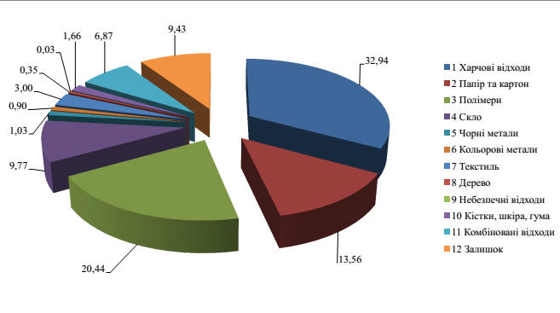
3. ЕКОНОМІЧНИЙ ПОТЕНЦІАЛ СФЕРИ ПОВОДЖЕННЯ З ВІДХОДАМИ
МОРФОЛОГІЧНИЙ СКЛАД ТПВ
Відповідно до результатів досліджень морфологічного складу ТПВ у м. Київ (4-й кв. 2019, 1-й кв. 2020), «сухі» ресурсоцінні компоненти включають:
  - Папір та картон (13,56%),
  - Полімери (20,44%),
  Метали (1,93%),
  Скло (9,77%).
«Сухі» ресурсоцінні компоненти складають 45% ТПВ
Середнє значення ресурсоцінних матеріалів – 37%

Slide 24
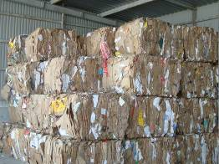
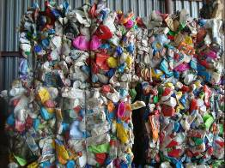
3. ЕКОНОМІЧНИЙ ПОТЕНЦІАЛ СФЕРИ ПОВОДЖЕННЯ З ВІДХОДАМИ
РЕСУРСО-ЦІННІ МАТЕРІАЛИ У СКЛАДІ ТПВ
Харків – 400 000 т ТПВ на рік;
Річні обсяги ресурсоцінних матеріалів (37%) – 148 000 т;
Середня ціна вторинної сировини – 150 USD/т;
Потенційний дохід від реалізації вторинної сировини – 22,2 млн USD.

Slide 25
3. ЕКОНОМІЧНИЙ ПОТЕНЦІАЛ СФЕРИ ПОВОДЖЕННЯ З ВІДХОДАМИ
ОЦІНКА РЕСУРСО-ЗБЕРЕЖЕННЯ СФЕРИ ТПВ
1. Повторне використання макулатури
- Потребує в 2 рази менше енергії, ніж для виробництва паперу;
- Зменшує використання води на 60%;
- Зменшує забруднення повітря на 74%, води на 35%;
- Економить природні ресурси:
750 кг макулатури = 30 000 зошитів = 22 дерева
2. Повторне використання скла
1 тонна переробленого скла заощаджує 650 кг піску, 186 кг соди, 200 кг вапняку.
3. Повторне використання пластмаси
- 1 тонна переробленої пластмаси заощаджує 1,8 т нафти;
- Обсяги збирання пластмаси (15 від обсягів ТПВ) - 60 000 тонн на рік;
- Обсяги заощадження нафти - 60 000 * 1,8 = 108 000 тонн;
- Ціна нафти - $20/1 барель (159 л) або $125/1 тонна;
Потенційна економія коштів на рік - $125 * 108 000 т = $13 500 000.

Slide 26
4. ВИСНОВКИ
  1. У країнах Європейського Союзу запроваджено комплексний підхід до управління відходами, який є досить гнучким з погляду реагування на зміни та нові проблеми, що виникають у цій сфері;
  2. Законодавство України:
  Надмірно складний і неузгоджений характер законодавства в сфері поводження з відходами;
  Низький рівень відповідності джерелам права ЄС;
  Відсутність необхідної довіри з боку інвесторів, яка виникає як результат «нормативно-правової невизначеності»;
  Відсутність політичної відповідальності парламенту та Уряду, яка є необхідною для своєчасного розроблення та прийняття необхідних політичних документів та нормативно-правових актів;
  3. Сфера поводження з відходами:
  має велике соціальне значення для країни;
  має великий фінансовий потенціал та потенціал енерго-ефективності.

